Slide 1

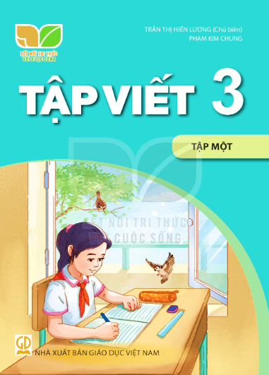



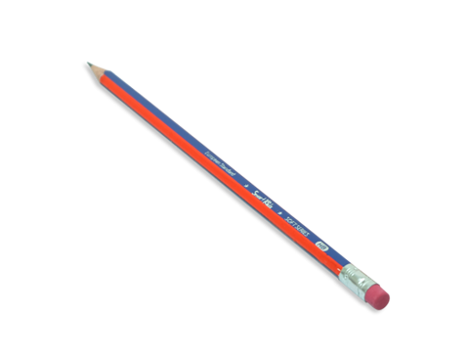
CHUẨN BỊ

Slide 2


Slide 3


TIẾNG VIỆT 3
Notes:
Tác giả bộ ppt Toán + TV2: Phan Thị Linh – Đà Nẵng
Sđt lh: 0916.604.268
+ Zalo: 0916.604.268
+ Facebook cá nhân: https://www.facebook.com/nhilinh.phan/
+ Nhóm chia sẻ tài liệu: https://www.facebook.com/groups/443096903751589
Hãy liên hệ chính chủ sản phẩm để được hỗ trợ và đồng hành trong suốt năm học nhé!

Slide 4


Notes:
GV giới thiệu về chủ đề đầu tiên của TV3 (Xem sgv)
GV cùng hs nhớ lại nhân vật đồng hành Hà và Nam qua từng năm học
Tác giả bộ ppt Toán + TV2: Phan Thị Linh – Đà Nẵng
Sđt lh: 0916.604.268
+ Zalo: 0916.604.268
+ Facebook cá nhân: https://www.facebook.com/nhilinh.phan/
+ Nhóm chia sẻ tài liệu: https://www.facebook.com/groups/443096903751589
Hãy liên hệ chính chủ sản phẩm để được hỗ trợ và đồng hành trong suốt năm học nhé!

Slide 5
THỬ TÀI

Slide 6


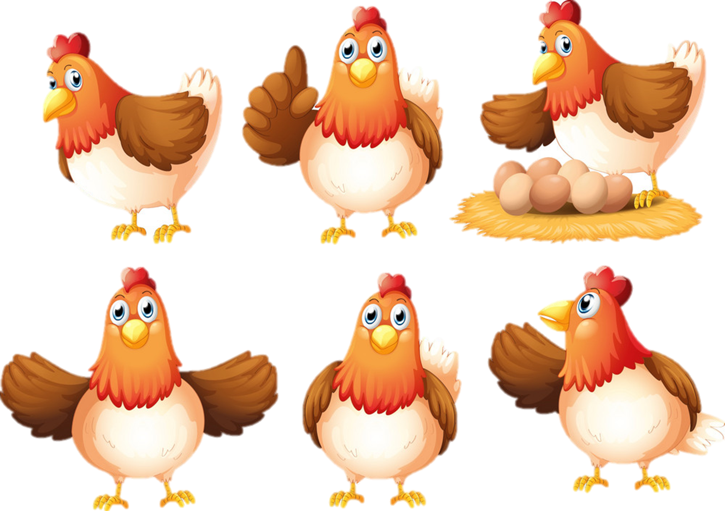



Slide 7


Đôi bạn trong bài đọc Ngày gặp lại là:
A. Sơn và Chi
B. Nam và Chi

Slide 8
Chủ đề mà Chi và Sơn thảo luận với nhau là gì?
A. Kết quả thi cuối năm
B. Trải nghiệm mùa hè

Slide 9
Đâu là trải nghiệm mùa hè của Chi?
A. Chi tập đạp xe.
B. Chi đi tắm biển mỗi ngày.

Slide 10
Đâu là trải nghiệm mùa hè của Sơn?
A. Sơn và Chi đạp xe mỗi chiều.
B. Sơn cùng các bạn thả diều.

Slide 11
Ngày mai đi học rồi, nhưng mùa hè chắc sẽ (…).
A. theo các bạn vào lớp
B. theo các bạn về quê

Slide 12

TẠM BIỆT CÁC BẠN!

Slide 13

Đọc:
Về thăm quê
Notes:
GV cùng hs nhớ lại nhân vật đồng hành Hà và Nam qua từng năm học
Tác giả bộ ppt Toán + TV2: Phan Thị Linh – Đà Nẵng
Sđt lh: 0916.604.268
+ Zalo: 0916.604.268
+ Facebook cá nhân: https://www.facebook.com/nhilinh.phan/
+ Nhóm chia sẻ tài liệu: https://www.facebook.com/groups/443096903751589
Hãy liên hệ chính chủ sản phẩm để được hỗ trợ và đồng hành trong suốt năm học nhé!

Slide 14

KHỞI ĐỘNG
Notes:
GV cùng hs nhớ lại nhân vật đồng hành Hà và Nam qua từng năm học
Tác giả bộ ppt Toán + TV2: Phan Thị Linh – Đà Nẵng
Sđt lh: 0916.604.268
+ Zalo: 0916.604.268
+ Facebook cá nhân: https://www.facebook.com/nhilinh.phan/
+ Nhóm chia sẻ tài liệu: https://www.facebook.com/groups/443096903751589
Hãy liên hệ chính chủ sản phẩm để được hỗ trợ và đồng hành trong suốt năm học nhé!

Slide 15


Hỏi đáp về những việc em đã làm cùng người thân trong kì nghỉ hè.
Notes:
GV cùng hs nhớ lại nhân vật đồng hành Hà và Nam qua từng năm học
Tác giả bộ ppt Toán + TV2: Phan Thị Linh – Đà Nẵng
Sđt lh: 0916.604.268
+ Zalo: 0916.604.268
+ Facebook cá nhân: https://www.facebook.com/nhilinh.phan/
+ Nhóm chia sẻ tài liệu: https://www.facebook.com/groups/443096903751589
Hãy liên hệ chính chủ sản phẩm để được hỗ trợ và đồng hành trong suốt năm học nhé!

Slide 16
ĐỌC VĂN BẢN
Notes:
GV cùng hs nhớ lại nhân vật đồng hành Hà và Nam qua từng năm học
Tác giả bộ ppt Toán + TV2: Phan Thị Linh – Đà Nẵng
Sđt lh: 0916.604.268
+ Zalo: 0916.604.268
+ Facebook cá nhân: https://www.facebook.com/nhilinh.phan/
+ Nhóm chia sẻ tài liệu: https://www.facebook.com/groups/443096903751589
Hãy liên hệ chính chủ sản phẩm để được hỗ trợ và đồng hành trong suốt năm học nhé!

Slide 17
VỀ THĂM QUÊ
Nghỉ hè em thích nhất Được theo mẹ về quê Bà em cũng mừng ghê Khi thấy em vào ngõ. | Vườn bà có nhiều quả Chẳng mấy lúc bà ăn Bà bảo thích để dành Cho cháu về ra hái.
Mảnh vườn quê bé nhỏ Bao nhiêu là thứ cây Bà mỗi năm mỗi gầy Chắc bà luôn vất vả. | Em mồ hôi nhễ nhại Bà theo quạt liền tay. Từ tay bà gió đến Thơm bao hương quả vườn Thoáng nghe bà kể chuyện Gió thơm say chập chờn. (Xuân Hoài)
Notes:
Tác giả bộ ppt Toán + TV3: Phan Thị Linh – Đà Nẵng
Sđt lh: 0916.604.268
+ Zalo: 0916.604.268
+ Facebook cá nhân: https://www.facebook.com/nhilinh.phan/
+ Nhóm chia sẻ tài liệu: https://www.facebook.com/groups/443096903751589
Hãy liên hệ chính chủ sản phẩm để được hỗ trợ và đồng hành trong suốt năm học nhé!

Slide 18

LẮNG NGHE ĐỌC MẪU
Học sinh theo dõi trong sách, phát hiện từ ngữ khó đọc, khó hiểu nhé!
Notes:
GV nên cho hs khai thác trong sách, hạn chế nhìn màn hình nhiều dễ hại mắt và dẫn đến HS thụ động khi khai thác văn bản trong SGK
GV cùng hs nhớ lại nhân vật đồng hành Hà và Nam qua từng năm học
Tác giả bộ ppt Toán + TV2: Phan Thị Linh – Đà Nẵng
Sđt lh: 0916.604.268
+ Zalo: 0916.604.268
+ Facebook cá nhân: https://www.facebook.com/nhilinh.phan/
+ Nhóm chia sẻ tài liệu: https://www.facebook.com/groups/443096903751589
Hãy liên hệ chính chủ sản phẩm để được hỗ trợ và đồng hành trong suốt năm học nhé!

Slide 19
Giải nghĩa từ khó
Chập chờn: ?
Chập chờn: ở trạng thái nửa ngủ, nửa thức.
Notes:
GV linh động thay đổi từ khó đọc theo vùng miền nhé!
GV cùng hs nhớ lại nhân vật đồng hành Hà và Nam qua từng năm học
Tác giả bộ ppt Toán + TV2: Phan Thị Linh – Đà Nẵng
Sđt lh: 0916.604.268
+ Zalo: 0916.604.268
+ Facebook cá nhân: https://www.facebook.com/nhilinh.phan/
+ Nhóm chia sẻ tài liệu: https://www.facebook.com/groups/443096903751589
Hãy liên hệ chính chủ sản phẩm để được hỗ trợ và đồng hành trong suốt năm học nhé!

Slide 20
Lưu ý từ khó đọc
thích nhất
vất vả
mảnh vườn
quạt liền tay
luôn
chập chờn
Notes:
GV linh động thay đổi từ khó đọc theo vùng miền nhé!
GV cùng hs nhớ lại nhân vật đồng hành Hà và Nam qua từng năm học
Tác giả bộ ppt Toán + TV2: Phan Thị Linh – Đà Nẵng
Sđt lh: 0916.604.268
+ Zalo: 0916.604.268
+ Facebook cá nhân: https://www.facebook.com/nhilinh.phan/
+ Nhóm chia sẻ tài liệu: https://www.facebook.com/groups/443096903751589
Hãy liên hệ chính chủ sản phẩm để được hỗ trợ và đồng hành trong suốt năm học nhé!

Slide 21
Lưu ý ngắt nhịp thơ
Nghỉ hè em thích nhất
Được theo mẹ về quê
Bà em cũng mừng ghê
Khi thấy em vào ngõ.
Notes:
GV cùng hs nhớ lại nhân vật đồng hành Hà và Nam qua từng năm học
Tác giả bộ ppt Toán + TV2: Phan Thị Linh – Đà Nẵng
Sđt lh: 0916.604.268
+ Zalo: 0916.604.268
+ Facebook cá nhân: https://www.facebook.com/nhilinh.phan/
+ Nhóm chia sẻ tài liệu: https://www.facebook.com/groups/443096903751589
Hãy liên hệ chính chủ sản phẩm để được hỗ trợ và đồng hành trong suốt năm học nhé!

Slide 22
Lưu ý giọng đọc
Đọc diễn cảm, nhấn giọng ở những từ ngữ giàu sức gợi tả, gợi cảm.
Notes:
GV cùng hs nhớ lại nhân vật đồng hành Hà và Nam qua từng năm học
Tác giả bộ ppt Toán + TV2: Phan Thị Linh – Đà Nẵng
Sđt lh: 0916.604.268
+ Zalo: 0916.604.268
+ Facebook cá nhân: https://www.facebook.com/nhilinh.phan/
+ Nhóm chia sẻ tài liệu: https://www.facebook.com/groups/443096903751589
Hãy liên hệ chính chủ sản phẩm để được hỗ trợ và đồng hành trong suốt năm học nhé!

Slide 23

Đọc nối tiếp theo nhóm
Học sinh làm việc nhóm bốn, đọc 1 hoặc 2 lần.
Notes:
GV cùng hs nhớ lại nhân vật đồng hành Hà và Nam qua từng năm học
Tác giả bộ ppt Toán + TV2: Phan Thị Linh – Đà Nẵng
Sđt lh: 0916.604.268
+ Zalo: 0916.604.268
+ Facebook cá nhân: https://www.facebook.com/nhilinh.phan/
+ Nhóm chia sẻ tài liệu: https://www.facebook.com/groups/443096903751589
Hãy liên hệ chính chủ sản phẩm để được hỗ trợ và đồng hành trong suốt năm học nhé!

Slide 24

Đọc nhóm đôi
2 học sinh đọc nối tiếp (lần lượt đọc từng khổ), đọc 1 – 2 lượt)
Notes:
Chia phần thì chính xác hơn là chia đoạn ạ
GV cùng hs nhớ lại nhân vật đồng hành Hà và Nam qua từng năm học
Tác giả bộ ppt Toán + TV2: Phan Thị Linh – Đà Nẵng
Sđt lh: 0916.604.268
+ Zalo: 0916.604.268
+ Facebook cá nhân: https://www.facebook.com/nhilinh.phan/
+ Nhóm chia sẻ tài liệu: https://www.facebook.com/groups/443096903751589
Hãy liên hệ chính chủ sản phẩm để được hỗ trợ và đồng hành trong suốt năm học nhé!

Slide 25

Đọc thầm cá nhân
Học sinh đọc thầm (đọc bằng mắt) toàn bài.

Slide 26

Đọc nối tiếp trước lớp
4 học sinh đọc nối tiếp trước lớp.
Notes:
GV nhận xét phần đọc của cả lớp
GV cùng hs nhớ lại nhân vật đồng hành Hà và Nam qua từng năm học
Tác giả bộ ppt Toán + TV2: Phan Thị Linh – Đà Nẵng
Sđt lh: 0916.604.268
+ Zalo: 0916.604.268
+ Facebook cá nhân: https://www.facebook.com/nhilinh.phan/
+ Nhóm chia sẻ tài liệu: https://www.facebook.com/groups/443096903751589
Hãy liên hệ chính chủ sản phẩm để được hỗ trợ và đồng hành trong suốt năm học nhé!

Slide 27
TRẢ LỜI CÂU HỎI
Notes:
GV cùng hs nhớ lại nhân vật đồng hành Hà và Nam qua từng năm học
Tác giả bộ ppt Toán + TV2: Phan Thị Linh – Đà Nẵng
Sđt lh: 0916.604.268
+ Zalo: 0916.604.268
+ Facebook cá nhân: https://www.facebook.com/nhilinh.phan/
+ Nhóm chia sẻ tài liệu: https://www.facebook.com/groups/443096903751589
Hãy liên hệ chính chủ sản phẩm để được hỗ trợ và đồng hành trong suốt năm học nhé!

Slide 28
VỀ THĂM QUÊ
Nghỉ hè em thích nhất Được theo mẹ về quê Bà em cũng mừng ghê Khi thấy em vào ngõ. | Vườn bà có nhiều quả Chẳng mấy lúc bà ăn Bà bảo thích để dành Cho cháu về ra hái.
Mảnh vườn quê bé nhỏ Bao nhiêu là thứ cây Bà mỗi năm mỗi gầy Chắc bà luôn vất vả. | Em mồ hôi nhễ nhại Bà theo quạt liền tay. Từ tay bà gió đến Thơm bao hương quả vườn Thoáng nghe bà kể chuyện Gió thơm say chập chờn. (Xuân Hoài)
Notes:
1 HS ĐỌC LẠI TOÀN BÀI TRƯỚC LỚP (NẾU CÓ THỜI GIAN)
GV cùng hs nhớ lại nhân vật đồng hành Hà và Nam qua từng năm học
Tác giả bộ ppt Toán + TV2: Phan Thị Linh – Đà Nẵng
Sđt lh: 0916.604.268
+ Zalo: 0916.604.268
+ Facebook cá nhân: https://www.facebook.com/nhilinh.phan/
+ Nhóm chia sẻ tài liệu: https://www.facebook.com/groups/443096903751589
Hãy liên hệ chính chủ sản phẩm để được hỗ trợ và đồng hành trong suốt năm học nhé!

Slide 29
1. Bạn nhỏ thích nhất điều gì khi nghỉ hè?
Khi nghỉ hè, bạn nhỏ thích nhất là được theo mẹ về quê.
Notes:
HS nhìn vào SGK tìm câu trả lời
GV cùng hs nhớ lại nhân vật đồng hành Hà và Nam qua từng năm học
Tác giả bộ ppt Toán + TV2: Phan Thị Linh – Đà Nẵng
Sđt lh: 0916.604.268
+ Zalo: 0916.604.268
+ Facebook cá nhân: https://www.facebook.com/nhilinh.phan/
+ Nhóm chia sẻ tài liệu: https://www.facebook.com/groups/443096903751589
Hãy liên hệ chính chủ sản phẩm để được hỗ trợ và đồng hành trong suốt năm học nhé!

Slide 30
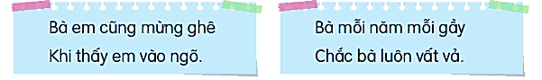
2. Những câu thơ sau giúp em hiểu gì về bạn nhỏ?
Bạn nhỏ cảm nhận được niềm vui của bà khi bà gặp lại con cháu.
Bạn nhỏ quan tâm tới sức khoẻ của bà, nhận ra bà yếu hơn, biết bà vất vả nhiều.
Notes:
HS nhìn vào SGK tìm câu trả lời
GV cùng hs nhớ lại nhân vật đồng hành Hà và Nam qua từng năm học
Tác giả bộ ppt Toán + TV2: Phan Thị Linh – Đà Nẵng
Sđt lh: 0916.604.268
+ Zalo: 0916.604.268
+ Facebook cá nhân: https://www.facebook.com/nhilinh.phan/
+ Nhóm chia sẻ tài liệu: https://www.facebook.com/groups/443096903751589
Hãy liên hệ chính chủ sản phẩm để được hỗ trợ và đồng hành trong suốt năm học nhé!

Slide 31
3. Kể những việc làm nói lên tình yêu thương của bà dành cho con cháu.
Vườn bà có nhiều quả
Chẳng mấy lúc bà ăn
Bà bảo thích để dành
Cho cháu về ra hái.
Bà luôn nghĩ đến con cháu, muốn để dành hết mọi thứ cho con cháu.
Notes:
HS nhìn vào SGK tìm câu trả lời
GV cùng hs nhớ lại nhân vật đồng hành Hà và Nam qua từng năm học
Tác giả bộ ppt Toán + TV2: Phan Thị Linh – Đà Nẵng
Sđt lh: 0916.604.268
+ Zalo: 0916.604.268
+ Facebook cá nhân: https://www.facebook.com/nhilinh.phan/
+ Nhóm chia sẻ tài liệu: https://www.facebook.com/groups/443096903751589
Hãy liên hệ chính chủ sản phẩm để được hỗ trợ và đồng hành trong suốt năm học nhé!

Slide 32
3. Kể những việc làm nói lên tình yêu thương của bà dành cho con cháu.
Bà yêu thương cháu, chăm chút cho cháu từng li từng tí.
Em mồ hôi nhễ nhại
Bà theo quạt liền tay.
Notes:
HS nhìn vào SGK tìm câu trả lời
GV cùng hs nhớ lại nhân vật đồng hành Hà và Nam qua từng năm học
Tác giả bộ ppt Toán + TV2: Phan Thị Linh – Đà Nẵng
Sđt lh: 0916.604.268
+ Zalo: 0916.604.268
+ Facebook cá nhân: https://www.facebook.com/nhilinh.phan/
+ Nhóm chia sẻ tài liệu: https://www.facebook.com/groups/443096903751589
Hãy liên hệ chính chủ sản phẩm để được hỗ trợ và đồng hành trong suốt năm học nhé!

Slide 33
3. Kể những việc làm nói lên tình yêu thương của bà dành cho con cháu.
Bà kể chuyện cho cháu nghe, điều mà các bạn nhỏ đều thích.
Thoáng nghe bà kể chuyện
Gió thơm say chập chờn.
Notes:
HS nhìn vào SGK tìm câu trả lời
GV cùng hs nhớ lại nhân vật đồng hành Hà và Nam qua từng năm học
Tác giả bộ ppt Toán + TV2: Phan Thị Linh – Đà Nẵng
Sđt lh: 0916.604.268
+ Zalo: 0916.604.268
+ Facebook cá nhân: https://www.facebook.com/nhilinh.phan/
+ Nhóm chia sẻ tài liệu: https://www.facebook.com/groups/443096903751589
Hãy liên hệ chính chủ sản phẩm để được hỗ trợ và đồng hành trong suốt năm học nhé!

Slide 34
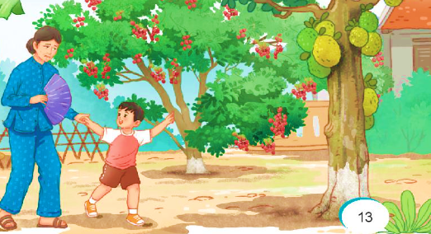
4. Theo em, vì sao bạn nhỏ thấy vui thích trong kì nghỉ hè ở quê?
Notes:
HS tự chọn đáp án theo suy nghĩ của mình

Slide 35
LẮNG NGHE ĐỌC DIỄN CẢM
Học sinh nghe giáo viên hoặc một bạn trong lớp đọc diễn cảm.
Notes:
GV nên cho hs khai thác trong sách, hạn chế nhìn màn hình nhiều dễ hại mắt và dẫn đến HS thụ động khi khai thác văn bản trong SGK

Slide 36
LẮNG NGHE CÁC BẠN
ĐỌC NỐI TIẾP
Học sinh các bạn đọc nối tiếp, theo dõi và đọc thầm toàn bài.
Notes:
GV nên cho hs khai thác trong sách, hạn chế nhìn màn hình nhiều dễ hại mắt và dẫn đến HS thụ động khi khai thác văn bản trong SGK

Slide 37

Học thuộc lòng 3 khổ thơ em thích
Notes:
GV nên cho hs khai thác trong sách, hạn chế nhìn màn hình nhiều dễ hại mắt và dẫn đến HS thụ động khi khai thác văn bản trong SGK

Slide 38
VỀ THĂM QUÊ
Nghỉ hè em thích nhất Được theo mẹ về quê Bà em cũng mừng ghê Khi thấy em vào ngõ. | Vườn bà có nhiều quả Chẳng mấy lúc bà ăn Bà bảo thích để dành Cho cháu về ra hái.
Mảnh vườn quê bé nhỏ Bao nhiêu là thứ cây Bà mỗi năm mỗi gầy Chắc bà luôn vất vả. | Em mồ hôi nhễ nhại Bà theo quạt liền tay. Từ tay bà gió đến Thơm bao hương quả vườn Thoáng nghe bà kể chuyện Gió thơm say chập chờn. (Xuân Hoài)
Notes:
Học thuộc bài thơ hoặc 3 khổ HS thích
Tác giả bộ ppt Toán + TV3: Phan Thị Linh – Đà Nẵng
Sđt lh: 0916.604.268
+ Zalo: 0916.604.268
+ Facebook cá nhân: https://www.facebook.com/nhilinh.phan/
+ Nhóm chia sẻ tài liệu: https://www.facebook.com/groups/443096903751589
Hãy liên hệ chính chủ sản phẩm để được hỗ trợ và đồng hành trong suốt năm học nhé!

Slide 39

VIẾT
Ôn lại chữ hoa
A, Ă, Â

Slide 40
Quan sát chữ hoa A (cỡ chữ nhỏ)
Độ cao 2 ô li rưỡi
A
2
1
1
2
Độ rộng gần 3 ô li
Notes:
Chữ hoa A cỡ chữ nhỏ cũng có 3 n

Slide 41
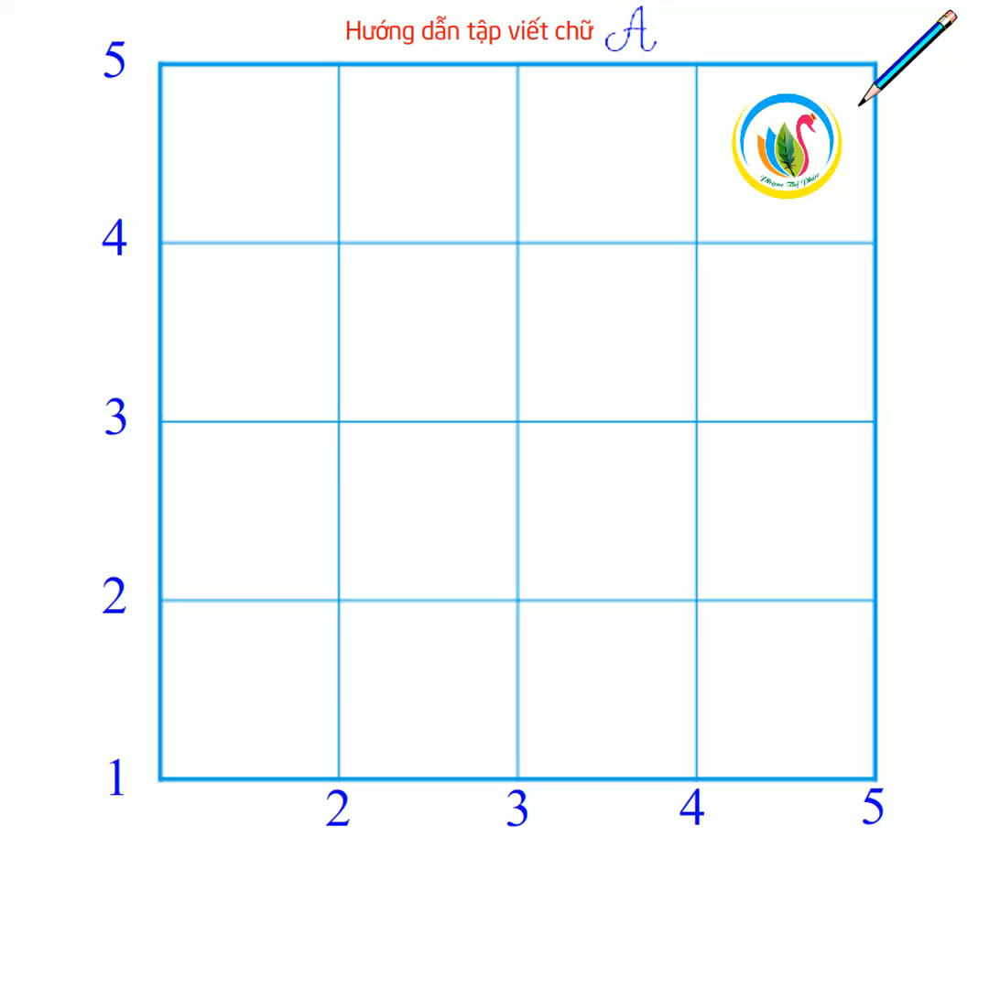

Slide 42
Quan sát chữ hoa Ă (cỡ chữ nhỏ)
Độ cao 2 ô li rưỡi
Ă
2
1
1
2
Độ rộng gần 3 ô li
Notes:
Chữ hoa A cỡ chữ nhỏ cũng có 3 n

Slide 43
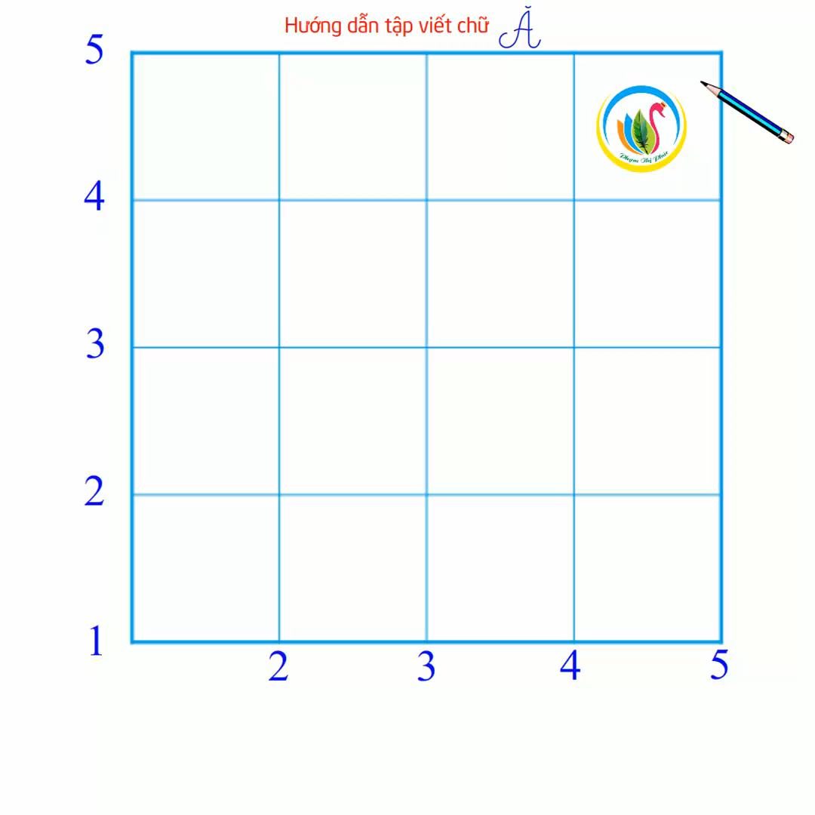

Slide 44
Quan sát chữ hoa Â (cỡ chữ nhỏ)
Độ cao 2 ô li rưỡi
Â
2
1
1
2
Độ rộng gần 3 ô li
Notes:
Chữ hoa A cỡ chữ nhỏ cũng có 3 n

Slide 45
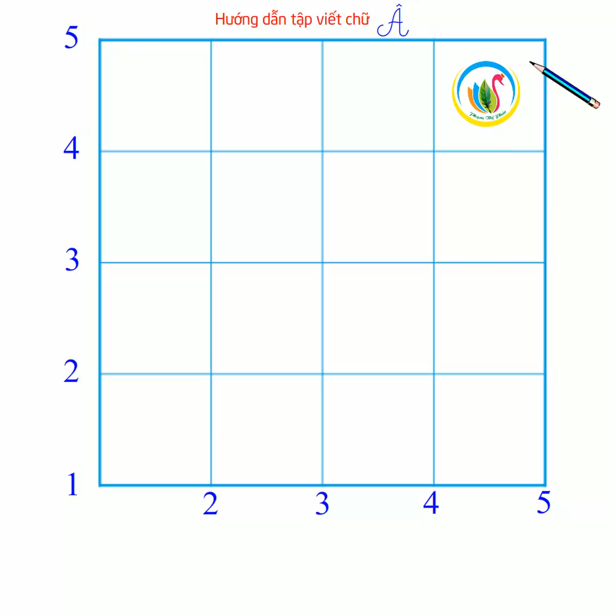

Slide 46

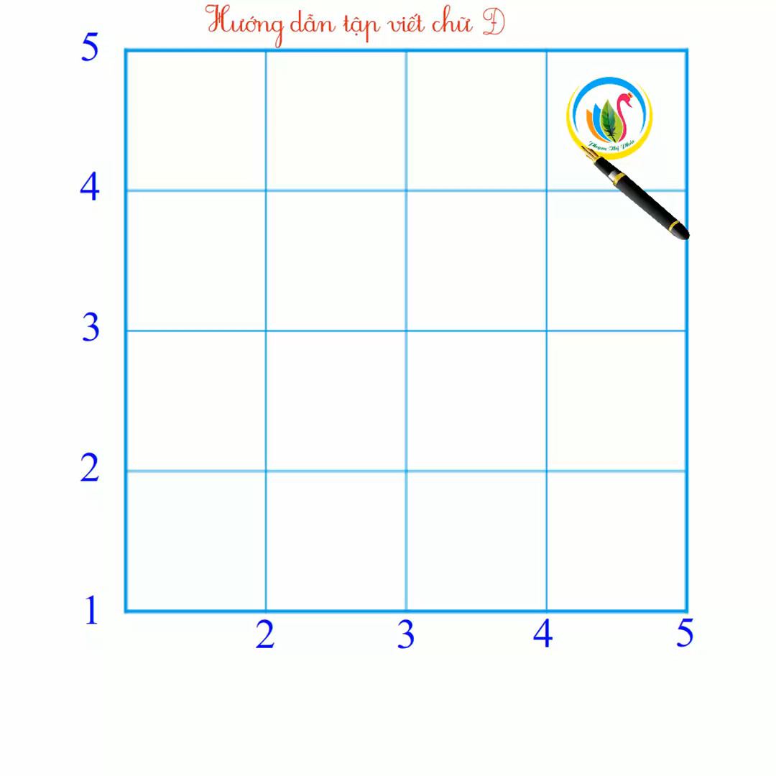
ĐŪg Aζ
Notes:
Viết vào bảng con

Slide 47

Ai ωϙ ΑĞn huΐİn ĐŪg Aζ
Ŷ≈ Κ΄m ιΪg cảζ LΞ Thàζ Thục VưΩg.
(Ca dao)

Slide 48
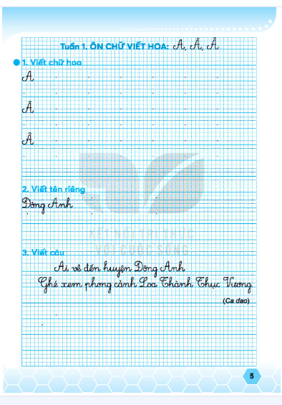
Trang 5

Slide 49

VẬN DỤNG
MỞ RỘNG

Slide 50


Đâu là điều bạn nhỏ thích nhất khi nghỉ hè?
A. theo mẹ về quê
B. thả diều, tắm biển
C. đi du lịch

Slide 51
Bà mỗi năm mỗi gầy
Chắc ba luôn vất vả.
Hai dòng thơ trên cho thấy điều gì?
A. Bà không biết chăm sóc bản thân.
B. Bạn nhỏ quan tâm đến sức khoẻ của bà, biết bà luôn vất vả.
C. Bạn nhỏ chê bà.
Notes:
GV cùng hs nhớ lại nhân vật đồng hành Hà và Nam qua từng năm học
Tác giả bộ ppt Toán + TV2: Phan Thị Linh – Đà Nẵng
Sđt lh: 0916.604.268
+ Zalo: 0916.604.268
+ Facebook cá nhân: https://www.facebook.com/nhilinh.phan/
+ Nhóm chia sẻ tài liệu: https://www.facebook.com/groups/443096903751589
Hãy liên hệ chính chủ sản phẩm để được hỗ trợ và đồng hành trong suốt năm học nhé!

Slide 52
Từ ngữ nào phù hợp khi nói về tình cảm của người bà dành cho bạn nhỏ?
A. chăm chỉ
B. già yếu
C. yêu thương con cháu
Notes:
GV cùng hs nhớ lại nhân vật đồng hành Hà và Nam qua từng năm học
Tác giả bộ ppt Toán + TV2: Phan Thị Linh – Đà Nẵng
Sđt lh: 0916.604.268
+ Zalo: 0916.604.268
+ Facebook cá nhân: https://www.facebook.com/nhilinh.phan/
+ Nhóm chia sẻ tài liệu: https://www.facebook.com/groups/443096903751589
Hãy liên hệ chính chủ sản phẩm để được hỗ trợ và đồng hành trong suốt năm học nhé!

Slide 53

EM CẦN NHỚ NHƯNG GÌ CHO BÀI HỌC HÔM NAY?
Notes:
HS TỰ PHÁT BIỂU
GV cùng hs nhớ lại nhân vật đồng hành Hà và Nam qua từng năm học
Tác giả bộ ppt Toán + TV2: Phan Thị Linh – Đà Nẵng
Sđt lh: 0916.604.268
+ Zalo: 0916.604.268
+ Facebook cá nhân: https://www.facebook.com/nhilinh.phan/
+ Nhóm chia sẻ tài liệu: https://www.facebook.com/groups/443096903751589
Hãy liên hệ chính chủ sản phẩm để được hỗ trợ và đồng hành trong suốt năm học nhé!

Slide 54
DẶN DÒ
Notes:
GV cùng hs nhớ lại nhân vật đồng hành Hà và Nam qua từng năm học
Tác giả bộ ppt Toán + TV2: Phan Thị Linh – Đà Nẵng
Sđt lh: 0916.604.268
+ Zalo: 0916.604.268
+ Facebook cá nhân: https://www.facebook.com/nhilinh.phan/
+ Nhóm chia sẻ tài liệu: https://www.facebook.com/groups/443096903751589
Hãy liên hệ chính chủ sản phẩm để được hỗ trợ và đồng hành trong suốt năm học nhé!

Slide 55

Người soạn : Phan Thị Linh
Năm sinh : 1990
Đơn vị công tác :
LH : 0916.604.268
Thân chào Quý Thầy Cô!
Rất mong nhận được phản hồi và góp ý từ Quý Thầy Cô để bộ giáo án ppt được hoàn thiện hơn.
Mọi thông tin phản hồi mong được QTC gửi về:
+ Zalo: 0916.604.268
+ Facebook cá nhân: https://www.facebook.com/nhilinh.phan/
+ Nhóm chia sẻ tài liệu: https://www.facebook.com/groups/443096903751589

